Slide 1
App Web e Web Service para busca de informação no SAP para visualização de documentos
Christian Wendland

Slide 2
Problemática
Crescimento grande da área de TI e aplicações desenvolvidas internamente;
Necessidade de integração entre sistemas;
Agilidade para visualização dos documentos;
DocumentViewer(desktop, C#, monolítico, PDF);
Dificuldade de distribuição do aplicativo existente;
Implantação do aplicativo em filiais tanto no Brasil quanto exterior;
Necessidade de visualizar arquivos em outros formatos;

Slide 3
Solução Proposta
Criação de uma aplicação Web e de um Web Service para visualização dos documentos SAP;
Web Service utilizará a tecnologia Kubernetes com a plataforma Rancher;

Slide 4
Requisitos Funcionais
Controle de acesso;
Busca de documentos baseada em uma lista de materiais ou Nº de documento;
Busca de documentos baseada em uma lista de ECM (Código de modificação);
Busca de todas as versões do documento;
Possibilidade de buscar somente documentos liberados (Status LB);
Possibilidade de escolher o tipo do documento a ser buscado (ACD, ZME, SDW);
Possibilidade de escolher a extensão do arquivo a ser buscado (PDF, IGS, WRL...).

Slide 5
Requisitos Não Funcionais
O sistema deverá utilizar cache para diminuir o tráfego de dados com o SAP;
Arquitetura utilizando Containers (Rancher, Kubernetes);
Comunicação com SAP;
API Web SpringBoot;
Bom desempenho para busca de muitos documentos ao mesmo tempo.

Slide 6
Tecnologias
Documentação da API (Open API, Swagger);
Java com SpringBoot;
Kubernetes (Orquestrador de containers);
Rancher (Gerenciamento de containers).

Slide 7
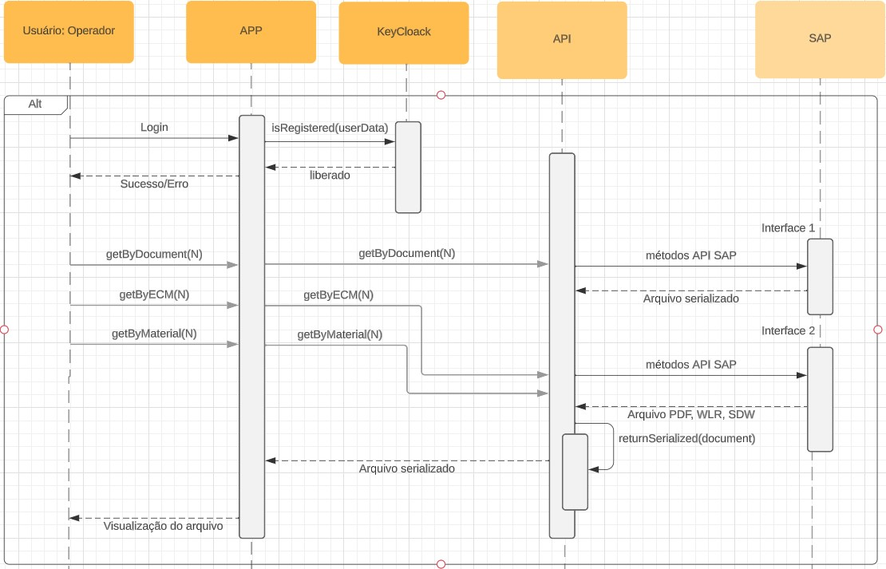

Slide 8
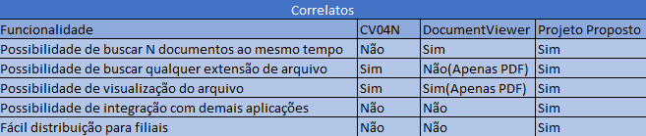
Tabela Comparativa Correlatos

Slide 9
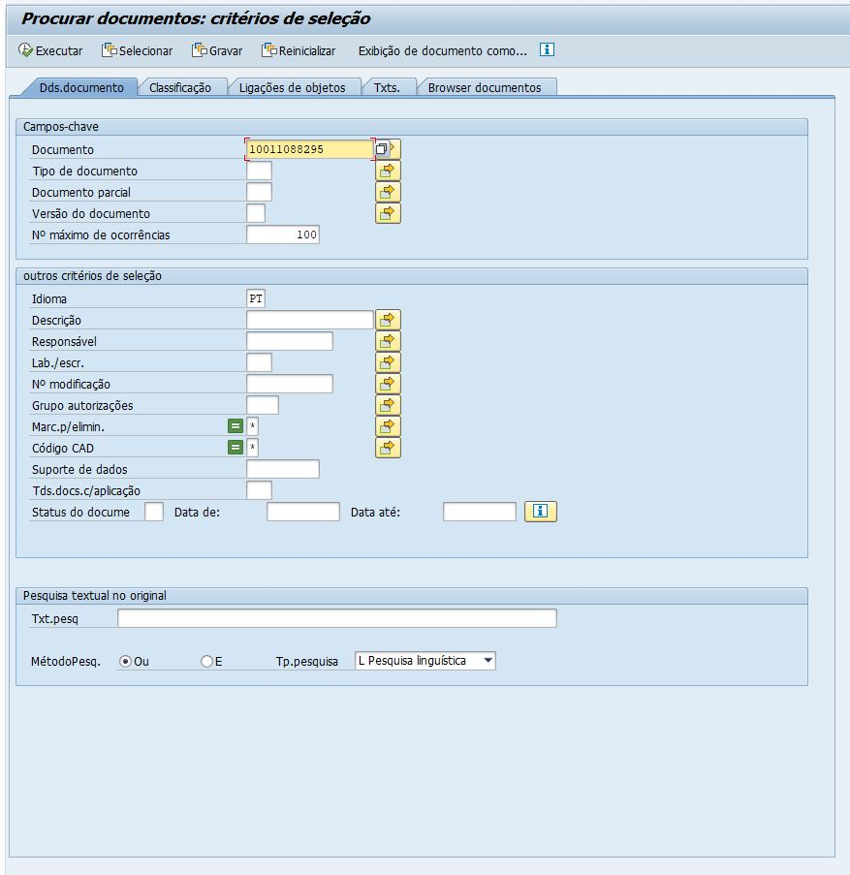
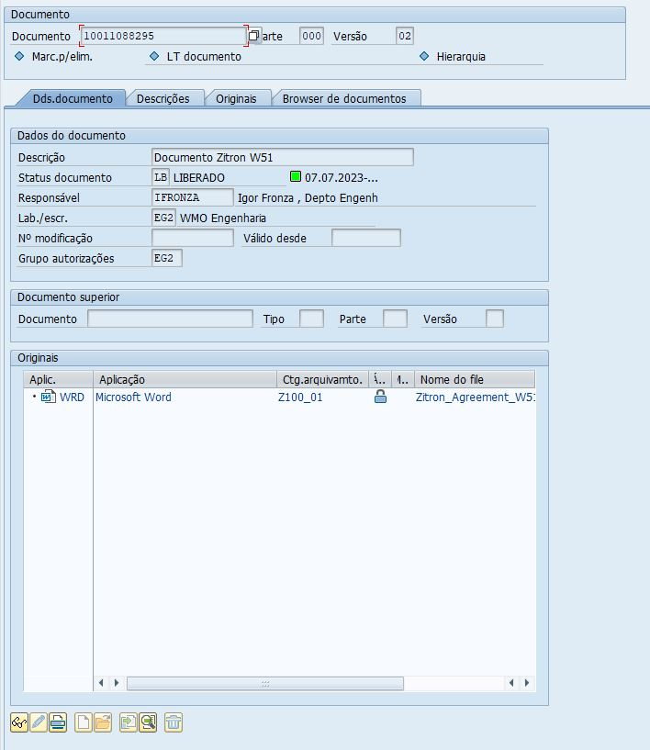
CV04N

Slide 10
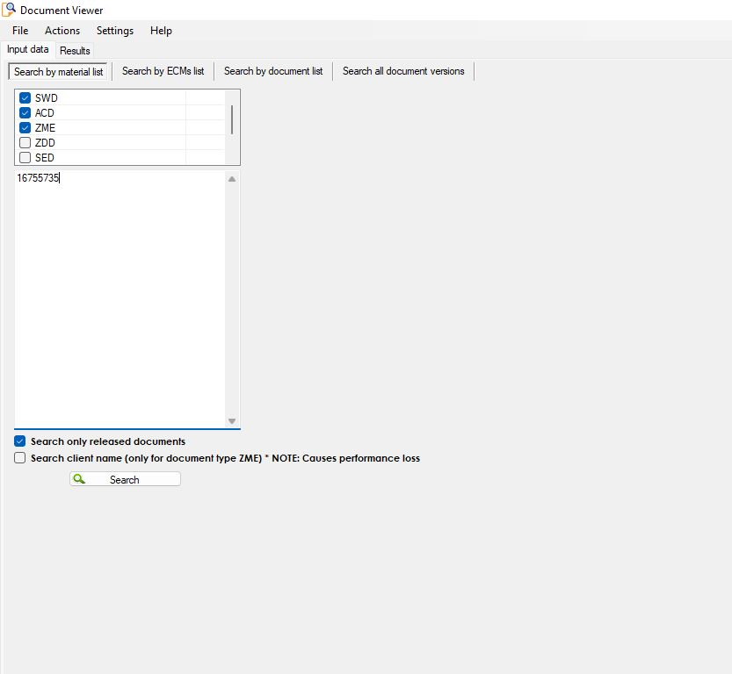
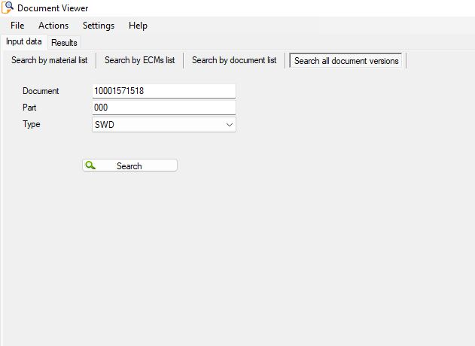
Document Viewer

Slide 11
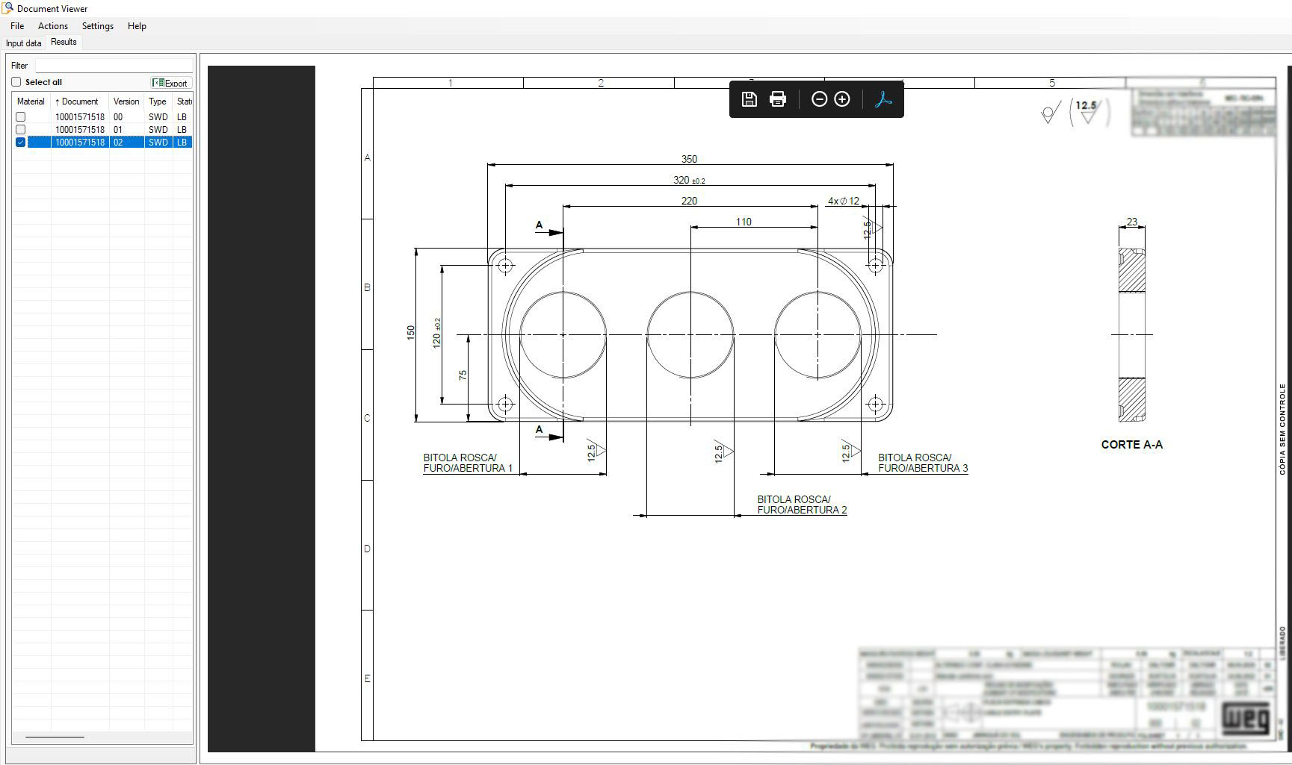

Slide 12
Metodologias
Metodologia Kanban no Trello para melhor acompanhamento das atividades.
Metodologia Scrum para partição das atividades em sprints.

Slide 13
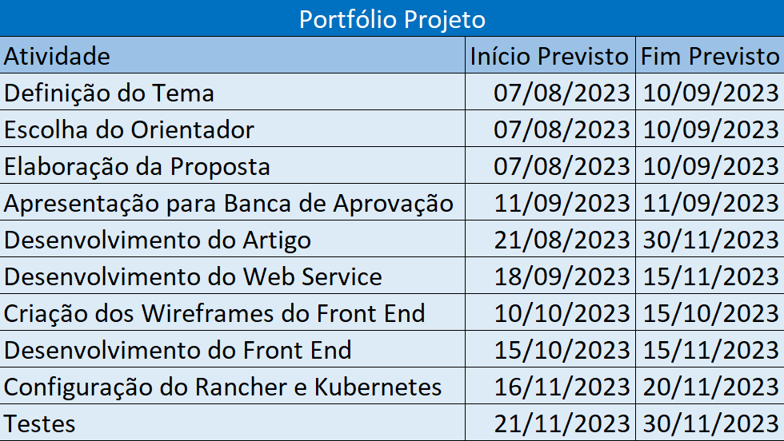
Roadmap

Slide 14
Bibliografia
- Richardson, Leonard, and Sam Ruby. RESTful web services. " O'Reilly Media, Inc.", 2008.
- Gomes, Daniel Adorno. Web Services SOAP em Java-2ª Edição: Guia prático para o desenvolvimento de web services em Java. Novatec Editora, 2014.
- Massé, Mark. REST API Design Rulebook. " O'Reilly Media, Inc.", 2011.

